Slide 1
Искусство сотрудничества с семьей

Slide 2
Воспитывает всё: люди, вещи, явления, но прежде всего и дольше всего – люди. Из них на первом месте - родители и педагоги. Макаренко А.С.

Slide 3
Цели: • способствовать формированию у педагогов потребности тесного взаимодействия с семьями воспитанников и вовлечения родителей в жизнедеятельность ДОУ;
• совершенствовать качество работы ДОУ при взаимодействии с родителями.

Slide 4
закон РФ «Об образовании»
«… родители являются первыми педагогами. Они должны заложить основы нравственного, физического и интеллектуального развития личности ребенка в детском возрасте…»

Slide 5
Федеральные государственные требования к условиям реализации основной общеобразовательной программы дошкольного образования
педагог
помощь родителям по вопросам развития ребенка и совместная деятельность детей и родителей

Slide 6
В работе с родителями ставим следующие задачи:
Совместное создание условий (семья – ДОУ) для успешного развития личности ребенка
Трансляция родителям положительного образа ребенка (установка на сотрудничество)
Трансляция родителям педагогических знаний в области развития и воспитания

Slide 7
Блоки взаимодействия с семьей
Наименование блока | Цель использования | Формы проведения
Информационно-аналитический | Выявление интересов, потребностей, запросов, уровня педагогической грамотности родителей | Проведение социологических срезов, опросов;
Познавательный | Ознакомление родителей с возрастными и психологическими особенностями детей. Формирование у родителей практических навыков воспитания детей | Педагогические гостиные, мини-тренинги с психологическим содержанием, консультации в нетрадиционной форме (консультация-диалог, консультация-парадокс)
Досуговый | Установление эмоционального контакта между педагогами, родителями и детьми. | Совместный досуг, праздники, участие детей и родителей в выставках и конкурсах

Slide 8
традиционные формы работы с родителями:
родительские собрания
анкетирование
выставки
беседы
семинары
консультации и т.д.

Slide 9
Нетрадиционные формы работы с семьей:
телефон доверия
круглый стол
вечер вопросов и ответов
семейный театр
видеоролики
презентации
родительская почта

Slide 10
о положительных результатах нашей работы:
Родители с удовольствием посещают наши мероприятия
Родители готовы к полноценному сотрудничеству, инициативны в плане сотрудничества
Родители продуктивно используют психолого-педагогические и медицинские рекомендации.

Slide 11
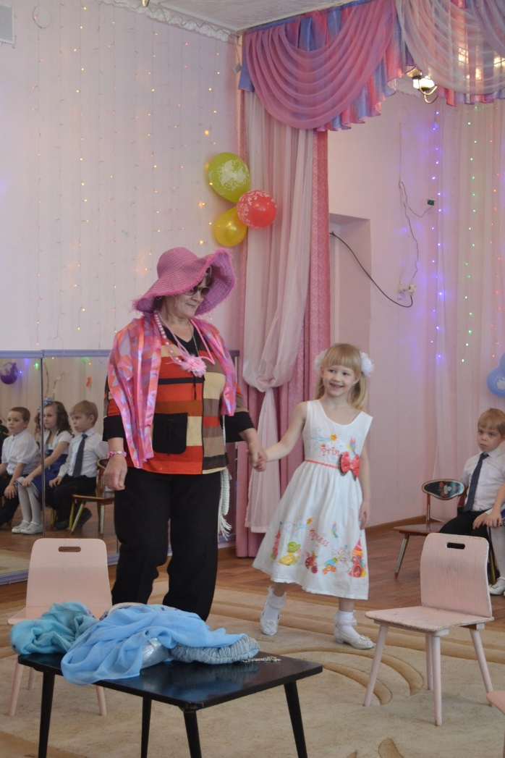
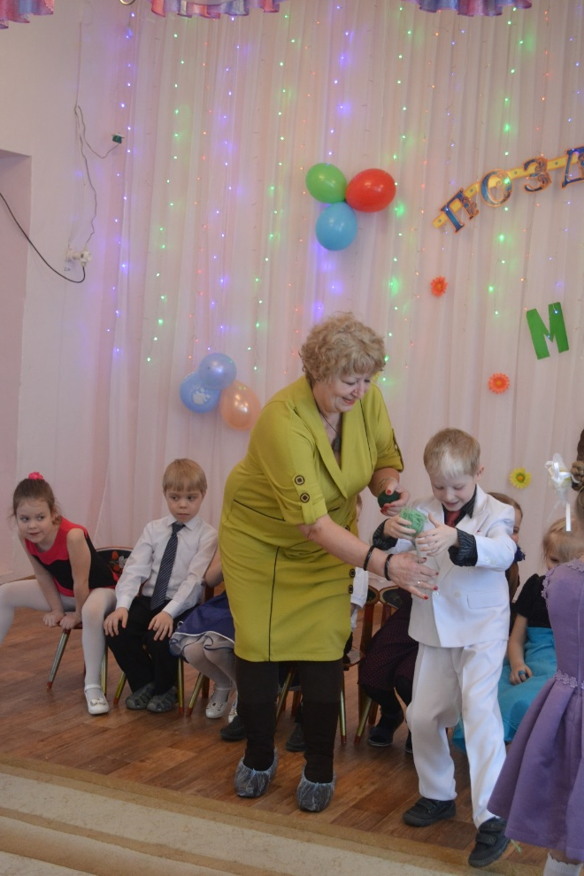

Slide 12
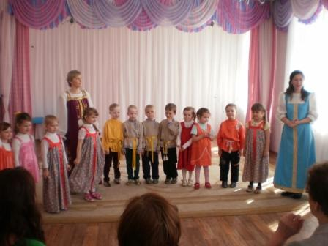
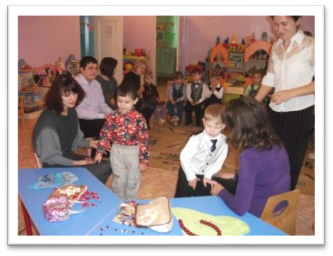
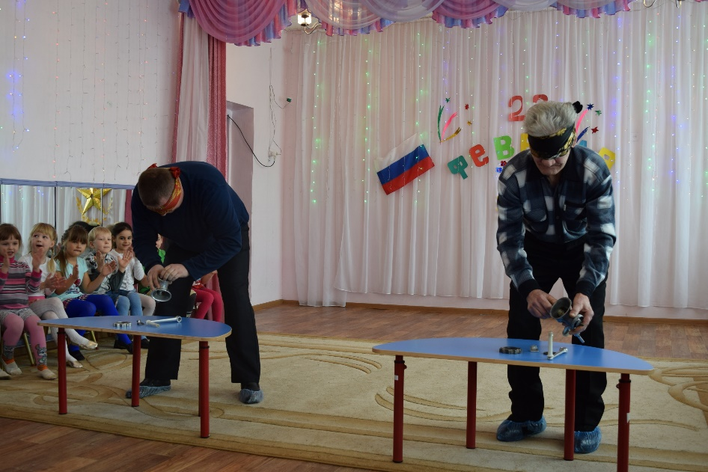

Slide 13
Спасибо за внимание!
Спасибо за внимание!

